Slide 1
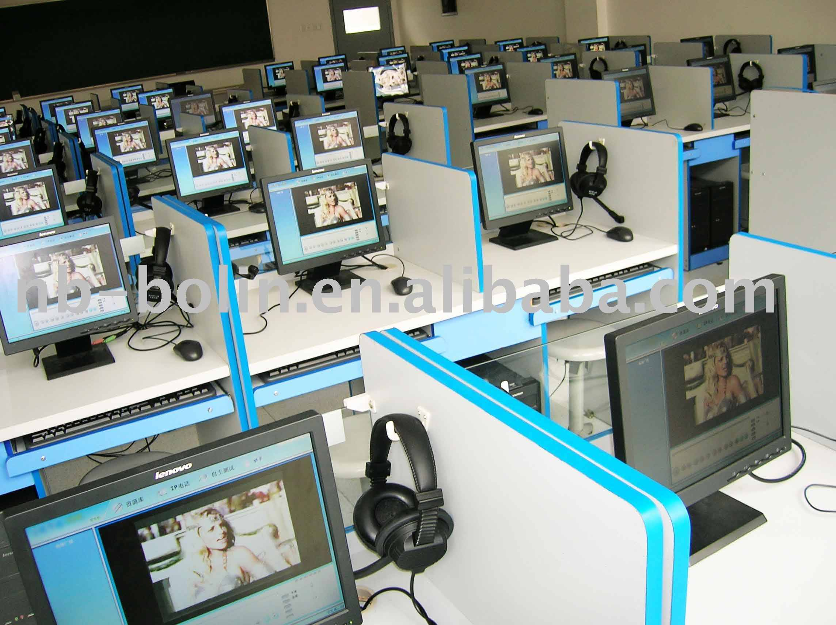
Introduction
Learning Outcomes
Object
স্বাগতম
Discussion
MAN
WAN
Group Work
Home Work

Slide 2

পরিচিতি
শিক্ষকঃ
পাঠঃ
মোঃ ইউসুফ আলি
সহকারী অধ্যাপক,দেবহাটা কলেজ
- ০১৭১৫৬০৯৫৯০
Email- ybiplob@gmail.com
বিষয়- আই সি টি
ক্লাস- একাদশ-দ্বাদশ
কম্পিউটার নেটওয়ার্ক
অধ্যায়-২

Slide 3

কম্পিউটার নেটওয়ার্কের সংজ্ঞা বলতে পারবে।
নেটওয়ার্কিংয়ের উদ্দেশ্য লিখতে পারবে।
নেটওয়ার্কের শ্রেণিবিভাগ (ভৌগোলিক বিস্তৃতি অনুসারে) বলতে পারবে।
বিভিন্ন প্রকার নেটওয়ার্কের মধ্যে পার্থক্য করতে পারবে।

Slide 4
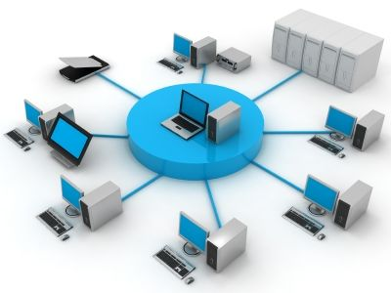

Slide 5
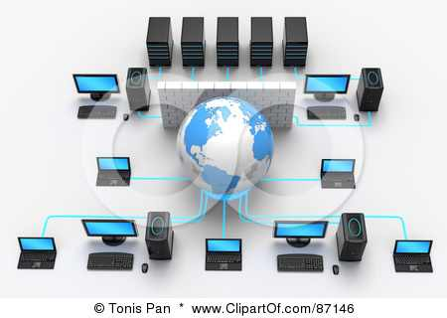

Slide 6


Slide 7



Slide 8


কম্পিউটার নেটওয়ার্ক

Slide 9
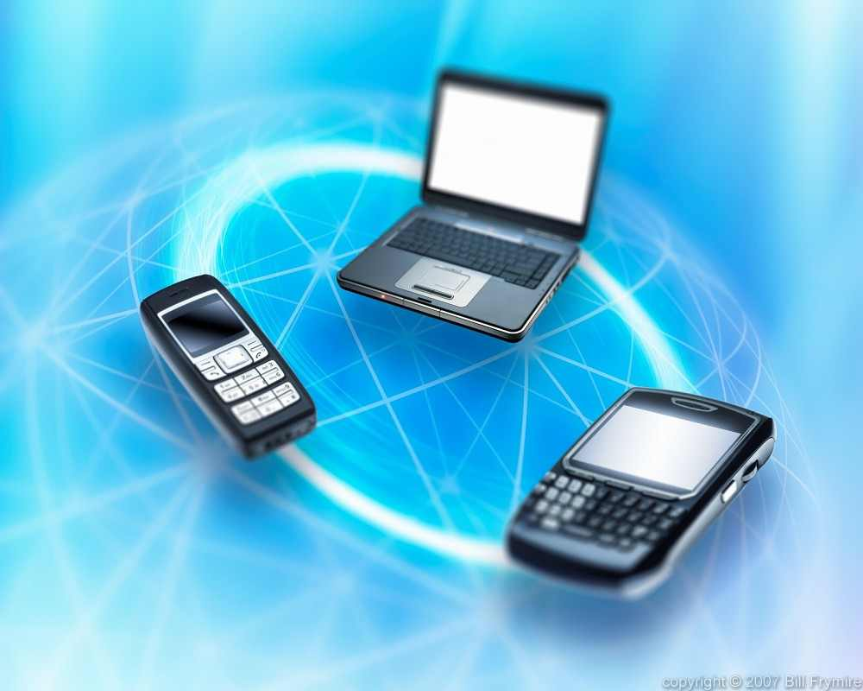

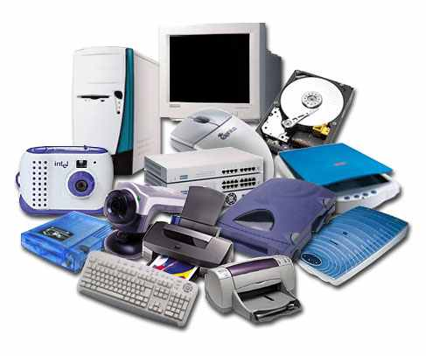




নেটওয়ার্কিংয়ের উদ্দেশ্য
তথ্যের আদান প্রদান
ই-কমার্স ব্যবহার
হার্ডওয়্যার শেয়ার করা
সফটওয়্যার শেয়ার করা
ই-মেইল করা
তথ্যের গোপনীয়তা রক্ষা করা
তথ্য সংরক্ষন করা

Slide 10
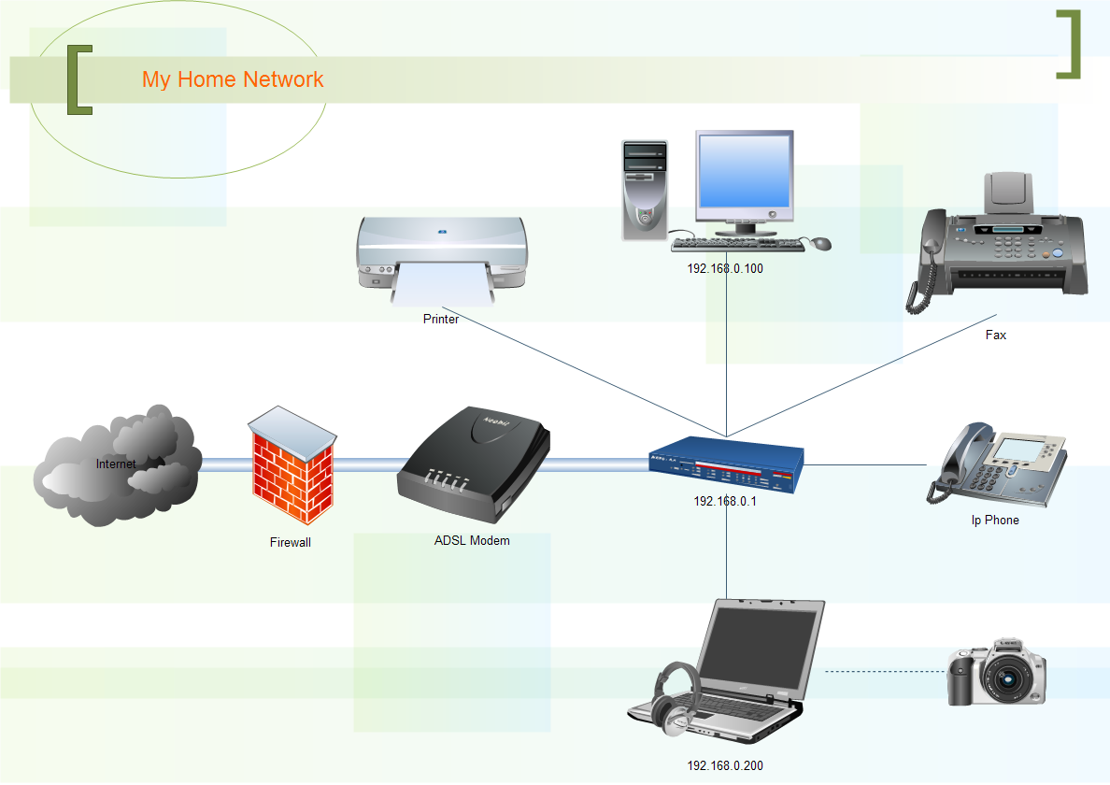
PAN
(Personal Area Network)
নিকটবর্তী (১০ মিটার) ডিভাইসগুলোর মধ্যে সংযোগ স্থাপন করার জন্য ব্যবহৃত হয়।
ডিভাইস হিসেবে সাধারনত ল্যাপটপ, পিডিএ, মোবাইল, প্রিন্টার ইত্যাদি ব্যবহৃত হয়।

Slide 11
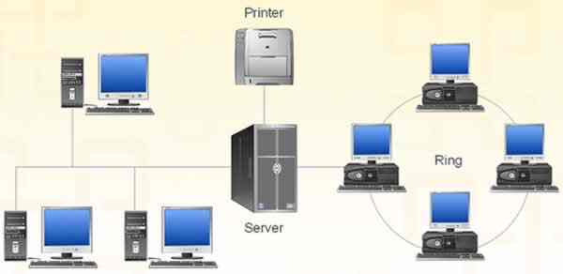
LAN
(Local Area Network)
শুধুমাত্র কেবল ব্যবহার করে ,একই বা পাশাপাশি ভবন,ছোট/বড় অফিস ও ব্যবসা প্রতিষ্ঠানে LAN Network তৈরী করা হয়।
সীমিত এলাকার (১০ কিমিঃ) মধ্যে LAN Network ব্যবহার করা হয়।

Slide 12
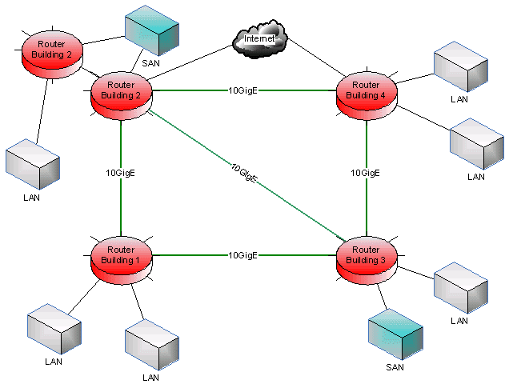
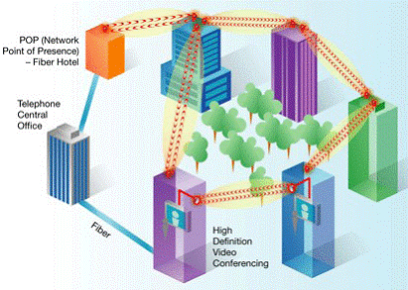
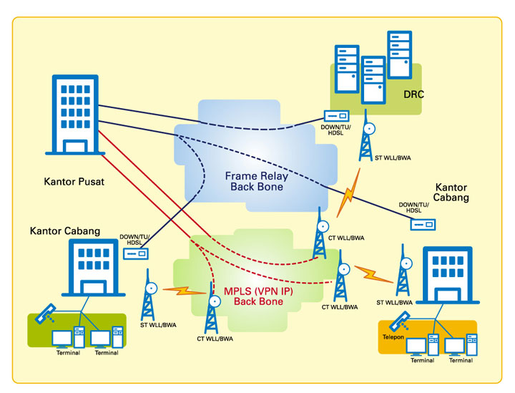
MAN
(Metropolition Area Network)
একটি শহরের বিভিন্ন স্থানের কম্পিউটারের মধ্যে সংযোগ স্থাপনের জন্য ব্যবহৃত হয়।
মিডিয়া হিসেবে টেলিফোন লাইন,মডেম ও আনুসাঙ্গিক যন্ত্রপাতির প্রয়োজন হয়।
সাধারনত ব্যাংক,শিক্ষা/শিল্প প্রতিষ্ঠানের শাখা অফিসের মধ্যে যোগাযোগ করার জন্য ব্যবহৃত হয়।

Slide 13
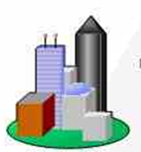
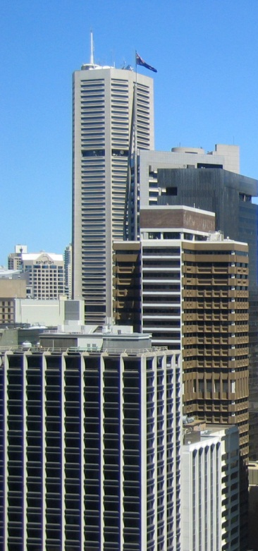

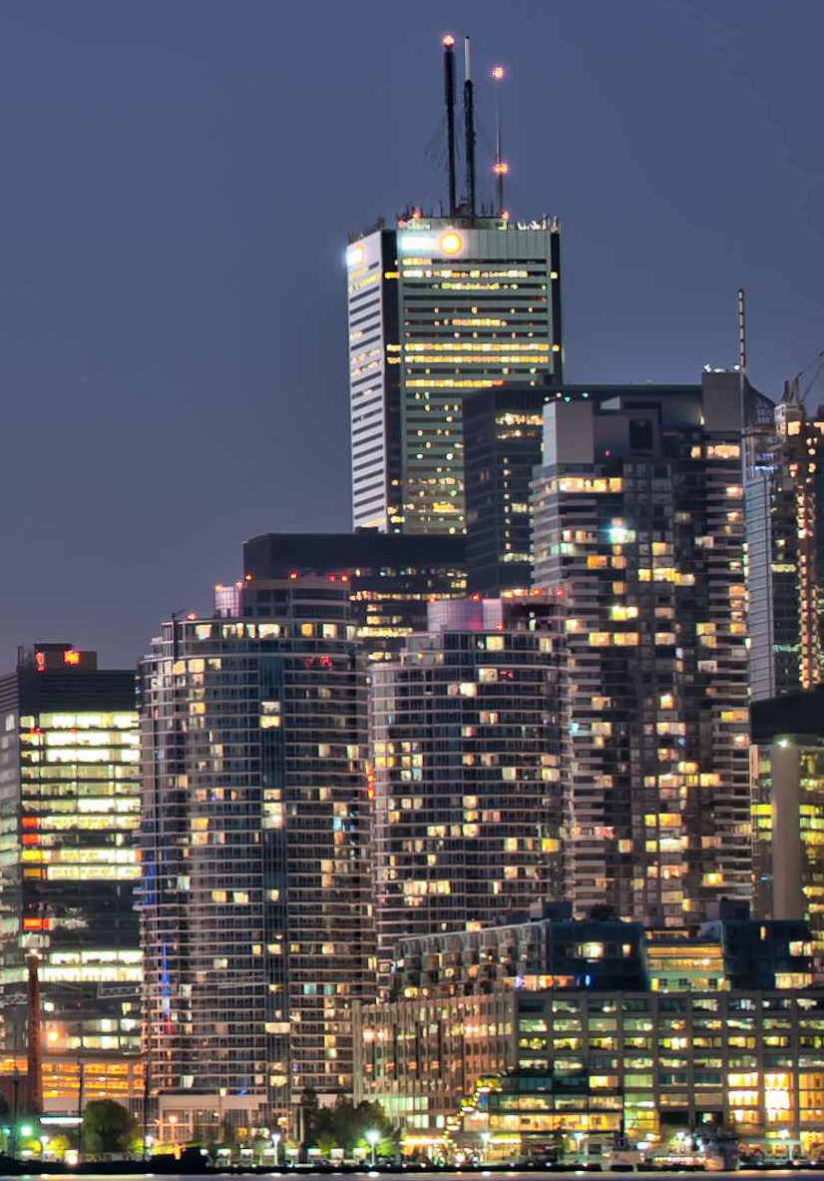
METROPOLITION AREA NETWORK

Slide 14

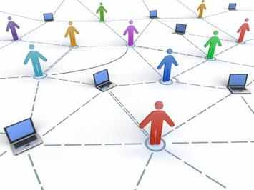
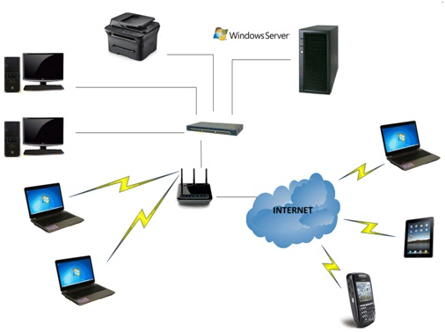
WAN
(Wide Area Network)
একই দেশের বিভিন্ন শহর বা বিভিন্ন দেশের কম্পিউটারের মধ্যে সংযোগ স্থাপনের জন্য ব্যবহৃত হয়।
WAN নেটওয়ার্কে একাধিক LAN ও MAN সংযুক্ত থাকতে পারে।
মিডিয়া হিসেবে টেলিফোন, স্যাটেলাইট, মাইক্রোওয়েভ, বেতার তরঙ্গ,মডেম ও আনুসাঙ্গিক যন্ত্রপাতির প্রয়োজন হয়।

Slide 15
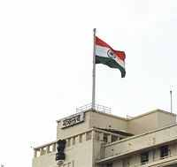
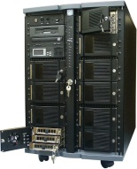
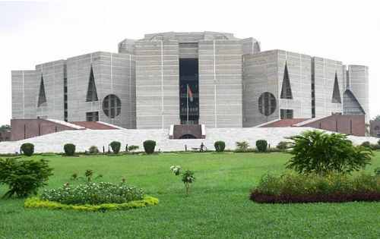


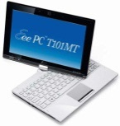
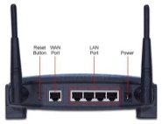
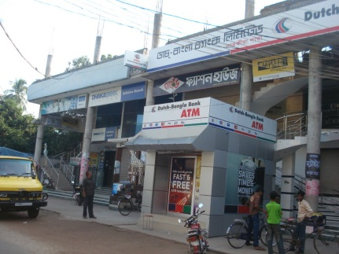
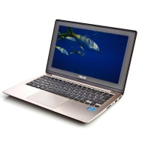

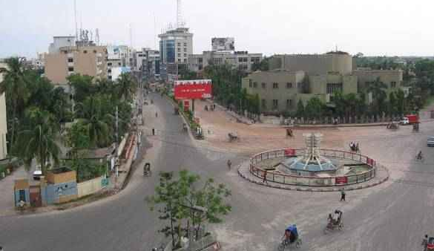



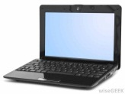

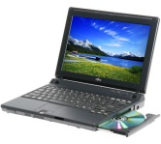
সার্ভার
ভারত
জাতীয় সংসদভবন
টার্মিনাল
ব্যবহারকারী
রাউটার
সাতক্ষীরা
খুলনা
বাংলাদেশ
আমেরিকা
WIDE AREA NETWORK

Slide 16
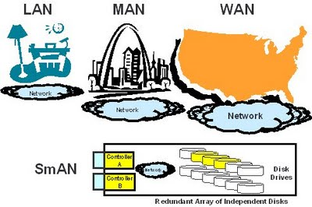
এক নজরে কম্পিউটার নেটওয়ার্ক

Slide 17
দলীয় কাজ
শুন্যস্থান পূরন কর
টেলিফোন লাইন ও মডেম
ওয়ান
কেবল
মেট্রোপলিটন
ল্যাপটপ
স্যাটেলাইট ও মডেম
১০
প্যান
গ্রুপ – ক
লোকাল এরিয়া নেটওয়ার্ক ব্যবস্থায় কমিউনিকেশন মিডিয়া হিসেবে শুধুমাত্র-------- ব্যবহার হয়।
বিভিন্ন শাখা অফিসের মধ্যে যোগাযোগের জন্য----------------এরিয়া নেটওয়ার্ক পদ্ধতি ব্যবহার করা হয়।
------ --- নেটওয়ার্ক USB এবং Fireware Bus দ্বারা সংযুক্ত হতে পারে।
গ্রুপ – খ
লোকাল এরিয়া নেটওয়ার্ক ---------কিলোমিটারের মধ্যে গড়ে ওঠে।
মেট্রোপলিটন এরিয়া নেটওয়ার্ক ব্যবস্থায় কমিউনিকেশন মিডিয়া হিসেবে -----------------ব্যবহার হয়।
------------ কে ইন্টারনেট বলা হয়।

Slide 18
মূল্যায়ন
কম্পিউটার নেটওয়ার্ক বলতে কি বুঝ?
নেটওয়ার্ক কত প্রকার ও কি কি?
ল্যান ও ওয়ান নেটওয়ার্ক পদ্ধতির মধ্যে পার্থক্য বল।
ওয়ান নেটওয়ার্ক পদ্ধতির ২ টি অসুবিধা কি কি?

Slide 19
বাড়ীর কাজ
ওয়ান নেটওয়ার্ক পদ্ধতি ব্লক চিত্রের মাধ্যমে অংকন কর।

Slide 20



